Slide 1
ISI KANDUNGAN
BIODATA DIRI
PEMILIHAN TARIKH MERDEKA
TOKOH KEMERDEKAAN
NEGERI DALAM MALAYSIA
RUKUN NEGARA
PERDANA MENTERI MALAYSIA
BUNGA KEBANGSAAN

Slide 2
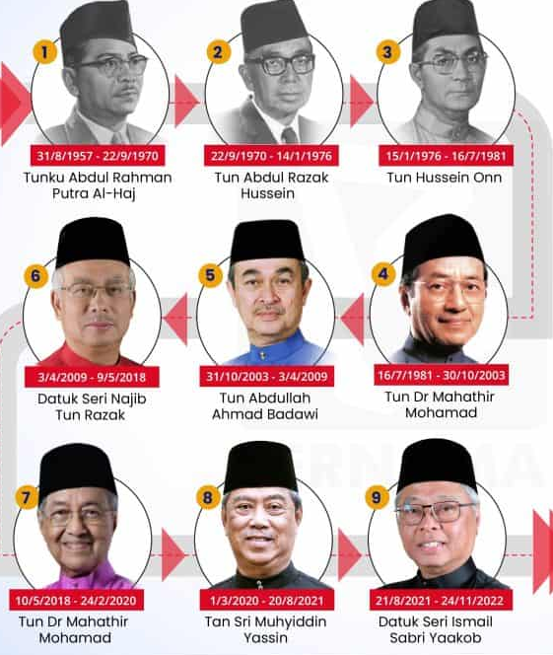

Slide 3
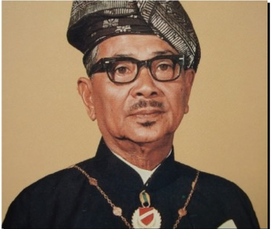
1)Nama sebenar:
Almarhum Tunku Abdul Rahman Putra Al-Haj ibni Almarhum Sultan Abdul Hamid Halim Shah
2)Tempoh Perkhidmatan : 1957-1970
3)Tarikh Lahir:8 Februari 1903
4)Gelaran:
Bapa Kemerdekaan
5)Sumbangan
Membentuk asas pembangunan negara selepas merdeka.
Memperkenalkan Dasar Pendidikan Kebangsaan untuk perpaduan dan kemajuan.
Memajukan bidang sukan & kebudayaan – menubuhkan Stadium Merdeka, memperkenalkan Sukan SEAP (kini SEA Games).
Membangunkan infrastruktur asas negara seperti jalan raya, sekolah dan universiti.
Mengukuhkan pentadbiran kerajaan sebagai asas pembangunan ekonomi dan sosial.
1

Slide 4
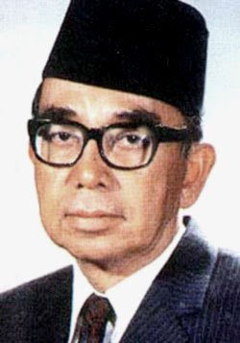
1)Nama sebenar:
Tun Haji Abdul Razak bin Dato’ Hussein
3)Tarikh Lahir:11 Mac 1922
2)Tempoh Perkhidmatan:
1970 – 14 Januari 1976
4)Gelaran:
Bapa Pembangunan
5)Sumbangan
Memperkenalkan Dasar Ekonomi Baru (DEB) pada 1971 untuk membasmi kemiskinan dan menyusun semula masyarakat.
Mengasaskan FELDA bagi membangunkan tanah dan membantu masyarakat luar bandar.
Menubuhkan Barisan Nasional (BN) bagi mengukuhkan perpaduan politik selepas peristiwa 13 Mei 1969.
Menekankan pembangunan pendidikan, kesihatan, dan infrastruktur di luar bandar.
Mengukuhkan hubungan diplomatik Malaysia dengan negara luar, khususnya negara Islam dan dunia ketiga.
2

Slide 5
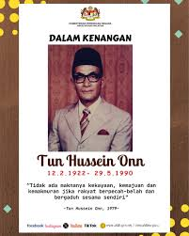
1)Nama sebenar:
Tun Hussein bin Dato’ Onn
3)Tarikh Lahir:12 Februari 1922
2)Tempoh Perkhidmatan:
15 Januari 1976 – 16 Julai 1981
4)Gelaran:
Bapa Perpaduan
5)Sumbangan
Memberi tumpuan kepada perpaduan kaum selepas era pembangunan di bawah Tun Razak.
Mengukuhkan dasar ekonomi dan pembangunan luar bandar.
Memperkukuh parti Barisan Nasional untuk kestabilan politik.
Menekankan integriti dan ketelusan dalam pentadbiran kerajaan.
3

Slide 6
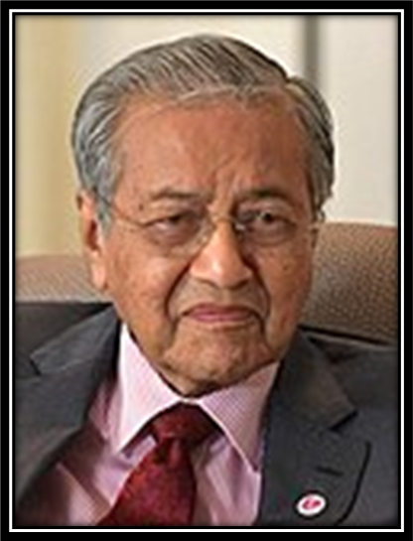
1)Nama sebenar:
Tun Dr. Mahathir bin Mohamad
3)Tarikh Lahir:12 Februari 1922
2)Tempoh Perkhidmatan:
16 Julai 1981 – 31 Oktober 2003 (22 tahun, paling lama berkhidmat)
4)Gelaran:
Bapa Pemodenan
5)Sumbangan
Memperkenalkan dasar Wawasan 2020 untuk menjadikan Malaysia negara maju.
Membangunkan projek mega seperti Menara KLCC, Putrajaya, Lapangan Terbang KLIA, Lebuhraya Utara-Selatan.
Memodenkan sektor industri, automotif (Proton), dan pendidikan.
Mengukuhkan imej Malaysia di arena antarabangsa.
Memajukan ekonomi melalui dasar “Buy British Last” dan hubungan dengan negara Asia Timur.
4

Slide 7
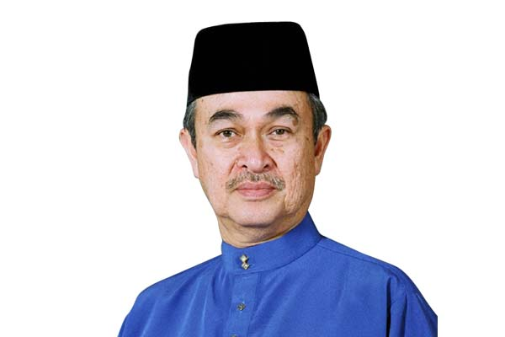
1)Nama sebenar:
Tun Abdullah bin Haji Ahmad Badawi
3)Tarikh Lahir: 26 November 1939
4)Gelaran:
Bapa Pembangunan Modal Insan
2)Tempoh Perkhidmatan:
31 Oktober 2003 – 3 April 2009
5)Sumbangan
Menekankan pembangunan modal insan melalui pendidikan dan nilai Islam Hadhari.
Meneruskan pembangunan negara dengan pendekatan lebih sederhana.
Memberi fokus kepada pertanian moden untuk menjadikan sektor itu lebih produktif.
Menggalakkan keterbukaan dalam politik dan kebebasan media.
Melaksanakan projek pembangunan tetapi dengan pendekatan lebih mesra rakyat.
5

Slide 8
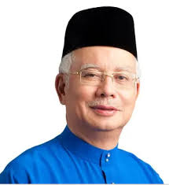
1)Nama sebenar:
Datuk Seri Mohd Najib bin Tun Abdul Razak
3)Tarikh Lahir: 26 November 1939
4)Gelaran:
: Bapa Transformasi
2)Tempoh Perkhidmatan:
3 April 2009 – 10 Mei 2018
5)Sumbangan
Memperkenalkan Program Transformasi Negara (NTP) dan 1Malaysia untuk perpaduan rakyat.
Menguatkan ekonomi melalui projek MRT, Lebuhraya Pan Borneo, TRX, Bandar Malaysia.
Menekankan pembangunan luar bandar serta Bantuan Rakyat 1Malaysia (BR1M).
Memodenkan pendidikan tinggi dan TVET.
Meningkatkan peranan Malaysia dalam hal ehwal antarabangsa
6

Slide 9
1)Nama sebenar:
Tun Dr. Mahathir bin Mohamad
3)Tarikh Lahir:10 Julai 1925
2)Tempoh Perkhidmatan:
10 Mei 2018 – 1 Mac 2020
4)Gelaran:
Bapa Pemodenan
5)Sumbangan
Kembali sebagai PM pada usia 92 tahun, menjadi Perdana Menteri tertua di dunia.
Membatalkan atau menangguhkan beberapa projek mega untuk mengurangkan hutang negara.
Menekankan tadbir urus kerajaan yang lebih telus.
Mengukuhkan imej Malaysia di pentas antarabangsa.
7

Slide 10
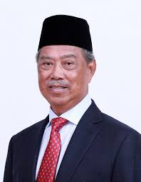
1)Nama sebenar:
Tan Sri Muhyiddin bin Haji Muhammad Yassin
3)Tarikh Lahir:15 Mei 1947,
2)Tempoh Perkhidmatan:1 Mac 2020 – 16 Ogos 2021
4)Gelaran:
Abah (gelaran mesra rakyat)
5)Sumbangan
Memimpin negara ketika pandemik COVID-19.
Memperkenalkan pakej bantuan ekonomi seperti PRIHATIN, PEMERKASA, PEMULIH untuk rakyat.
Menguatkan peranan Majlis Keselamatanselepas Negara (MKN) dalam menangani krisis.
Memastikan kestabilan politik sementara kejatuhan kerajaan Pakatan Harapan.
8

Slide 11
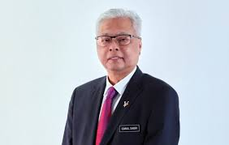
3)Tarikh Lahir:18 Januari 1960
1)Nama sebenar:
Dato’ Sri Ismail Sabri bin Yaakob
4)Gelaran:
Keluarga Malaysia
2)Tempoh Perkhidmatan:21 Ogos 2021 – 24 November 2022
5)Sumbangan
Mengangkat slogan Keluarga Malaysia untuk menyatupadukan rakyat.
Memimpin negara pada fasa pemulihan COVID-19.
Menyambung bantuan rakyat dan usaha pemulihan ekonomi.
Meningkatkan peranan Malaysia dalam hubungan antarabangsa selepas pandemik.
9

Slide 12
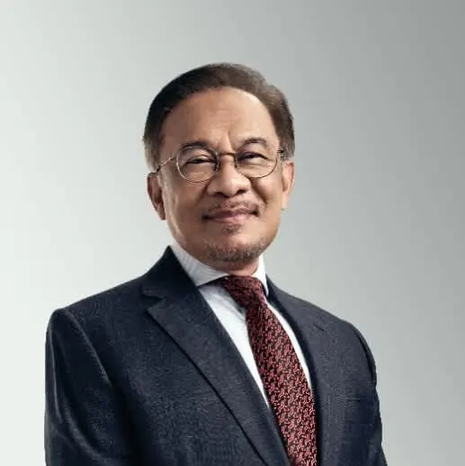
3)Tarikh Lahir:10 Ogos 1947
1)Nama sebenar:
Dato’ Seri Anwar bin Ibrahim
4)Gelaran:
PMX (Perdana Menteri ke-10)
2)Tempoh Perkhidmatan:24 November 2022 – kini (sedang berkhidmat)
5)Sumbangan
Mengangkat konsep Malaysia Madani untuk pembangunan seimbang antara ekonomi, sosial dan nilai kemanusiaan.
Menekankan integriti, ketelusan, dan anti-rasuah dalam pentadbiran kerajaan.
Membawa kestabilan politik selepas beberapa siri pertukaran Perdana Menteri.
Meningkatkan peranan Malaysia dalam diplomasi antarabangsa dan dunia Islam.
10

Slide 13
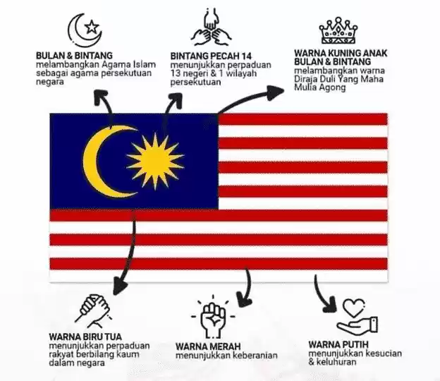
Kenali Jalur Gemilang

Slide 14
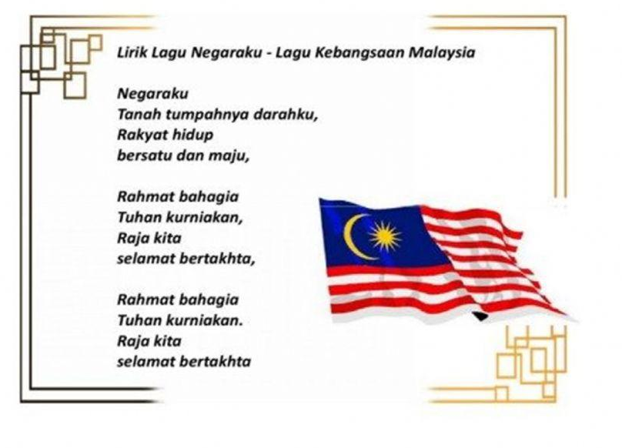
Lagu Negaraku

Slide 15
